Slide 1
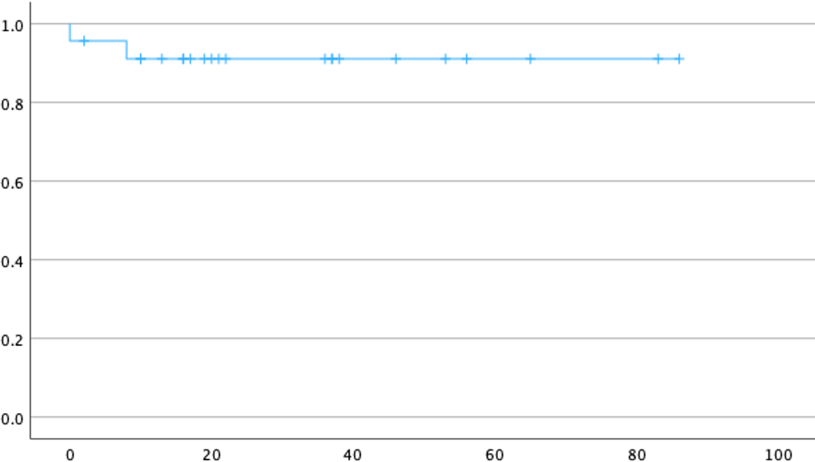
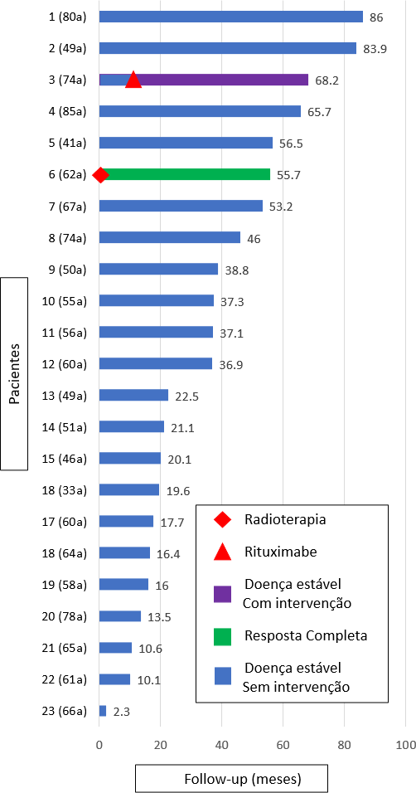
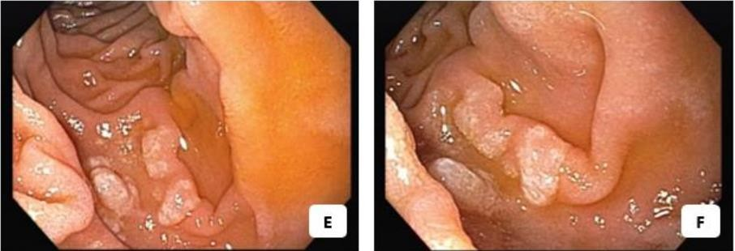
Encontro de Ciência e Inovação
2023
CARACTERÍSTICAS CLÍNICAS E EVOLUTIVAS DO LINFOMA FOLICULAR DUODENAL: EXPERIÊNCIA DE 10 ANOS DE UM CENTRO ESPECIALIZADO
A.G.O. Braga; A.C. Cortez; T.R.C. Fischer; T.M.B. Silveira
INTRODUÇÃO RESULTADOS
O Linfoma Folicular Duodenal é uma variante rara do Linfo- ma Folicular com envolvimento primário do duodeno, que possui uma evolução benigna e de características de baixo grau. O diagnóstico costuma ser feito de forma incidental por endoscopia, apresentando lesões nodulares esbranqui- çadas na segunda parte do duodeno (Figura 1). A estratégia mais comum de tratamento é de watch and wait.
As características clínicas foram descritas na Tabela 1. Ape- nas 2 foram submetidos a algum tipo de terapia: um re- cebeu radioterapia ao diagnóstico evoluindo com remissão e outro recebeu rituximabe 8 meses após o diagnóstico, apresentando resposta parcial (Gráfico 1). Vinte e um pa- cientes (91%) foram mantidos em watch and wait.
Características Clínicas | N=23 | %
Gênero: Masculino Feminino | 10 13 | 44 56
Idade ao diagnóstico: Média (Min-Máx) | 60.19 (33-85) | NA
Naturalidade: Região Nordeste Região Sudeste Região Sul Estrangeiro | 1 19 1 2 | 4 83 4 9
Sintomas gástricos: Presentes Ausentes | 7 16 | 30 70
Sítio de biópsia (duodeno): Primeira Porção Segunda Porção Terceira Porção Papila duodenal | 2 18 1 2 | 8 80 4 8
Medula òssea: Sem infiltração Não realizada | 19 4 | 84 16
PET-CT: Realizado Não realizado | 21 2 | 92 8
Tabagismo: Sim Não | 5 18 | 20 80
FLIPI: 0 1 2 3 | 10 10 1 2 | 44 44 4 8
Gráfico 2. Sobrevida livre de tratamento em meses.
A mediana de follow-up global foi de 36.93 meses. A análise da sobrevida livre de tratamento demonstrou 91.95% em 5 anos (Gráfico 2).
A
B
Figura 1. Lesões nodulares duodenais por endoscopia (A e B).
CONCLUSÃO
OBJETIVO
Confirmação do curso clínico indolente associado ao seu excelente prognóstico do Linfoma Folicular Dueodenal. A estratégia de watch and wait se demonstrou segura, com necessidade de seguimento clínico associado a endoscopias periódicas.
Estudo epidemiológico de pacientes com Linfoma Folicular Duodenal em seguimento de um centro especializado entre os anos de 2012 e 2022.
MÉTODOS
Encontrados 23 casos em 10 anos. Feita a análise de prontuário de forma restrospectiva com levantamento de dados epidemiológicos, clínicos, endoscópicos e evolutivos. Analisada a sobrevida livre de tratamento dos pacientes.
Referências:
Acesso às referências através do QR-CODE.
Tabela 1. Caracteristicas clínicas.
Gráfico 1. Análise Evolutiva.

